Slide 1
系统集成课程设计
结课报告

Slide 2
产品发布会

Slide 3
经验分享

Slide 4
股票投资社交网站

Slide 5
人人网
A
B
腾讯微博
开心网
C
D
新浪微博

Slide 6
“粉丝”经济
浏览内容、参与群聊、提问、与社长管理员互动等

Slide 7
定位
国内一流的投资者互动社交平台
开设专栏
发表文章
录制课程
解答问题

Slide 8
设计思路

Slide 9

思路
敏捷开发
Agile Development

Slide 10
流程
1
2
粗颗粒用例
活动图
4
3
数据库设计
用例列表

Slide 11
用例图

Slide 12
分泳道绘制的
活动图

Slide 13
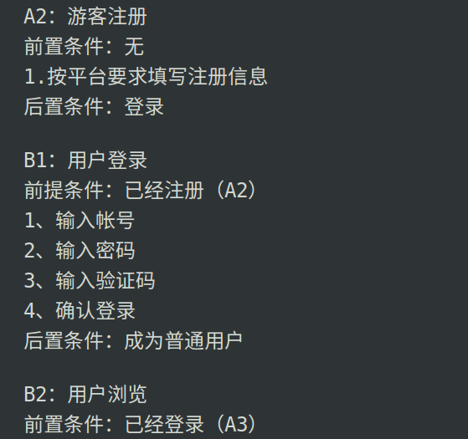
用例列表

Slide 14
底层设计

Slide 15
数据表
字段名称 | 数据类型 | 默认值 | 允许非空 | 备注
user_id | varchar(16) |  | NOT NULL | 主键/用户ID
user_exp | int |  | NOT NULL | 用户经验值
user_rank | enum |  | NOT NULL | 用户等级
user_money | int |  | NOT NULL | 用户金钱数
user_membership | boolean |  | NOT NULL | 用户会员状态

Slide 16
数据库关系图

Slide 17
硬件
服务器端操作系统
网站开发语言
CentOS 7.0
HTML、CSS、JavaScript、Java、PHP、SQL、Shell
网站发布平台
安全措施
Tomact 7.0
防火墙及安全系统
软件环境
数据库系统
浏览工具
Oracle 11g或MongoDB
Chrome、FireFox、Internet Explorer、Opera

Slide 18
硬件
WEB服务器
应用服务器
用于用于发布网站、存放网站文件
用作后台数据库连接（出于数据安全考虑）以及中间件应用等
数据库服务
备份服务器
硬件环境
用于安装ORACLE数据库
用于进行网站内容的备份

Slide 19
欢迎关注
github.com/nevertiree/System_Integration_Homework

Slide 20
THANKS

